Slide 1
Makaralar konu anlatımı ve adım adım sorular ile zirveye
Konu anlatım için kaynak : Ders Kitabı

Slide 2
MAKARALAR
Makara, kenarı oluklu tekerlekten oluşan hareketli bir alettir.
-Bu alet sayesinde uygulanan kuvvetin yönü değiştirilebildiği gibi küçük bir kuvvetten daha büyük kuvvet de elde edilebilir.
-Makaralar genellikle yüklerin belirli bir yüksekliğe kaldırılmasında veya indirilmesinde kullanılır.

Slide 3
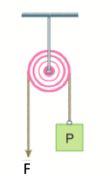
Sabit Makara
Bir yere sabitlenerek konum değiştirmeyen ve belirli bir eksen etrafında dönen makara sabit makara olarak adlandırılır.
Sabit makaraların üzerinde hareket eden ipin bir ucu aşağı doğru çekildiğinde ipin diğer ucundaki yük, yukarı doğru çıkar. Dolayısıyla bu tür makaralar kuvvetin yönünü değiştirir.
Ayrıca uyguladığınız kuvvet, cismin ağırlığı kadardır ve ipi ne kadar çekerseniz cisim de aynı miktarda yer değiştirir.
Yandaki görselde kuvvet uygulanan ip 1 m kadar çekildiğinde yük de 1 m yükselmiştir. O hâlde “Sabit makaralar kuvvetten ve yoldan kazanç sağlamaz, sadece uygulanan kuvvetin yönünü değiştirerek iş yapmada kolaylık sağlar.” diyebilirsiniz.
Sabit makaralarda makara ağırlığı, uygulanan kuvveti etkilemez; sadece makaranın tavana asıldığı ipin gerginliğini etkiler.
Sabit makaralar günlük yaşamda pek çok yerde kullanılır. Bayrak direklerinin ucunda, yelkenli gemilerde, bazı kuyularda, inşaatlarda malzeme taşımada, tiyatro perdelerinde, ev ve iş yerlerinde kullanılan stor perdelerde, asansörlerde makaralardan yararlanılmaktadır.
1 metre
1 metre

Slide 4
TEMEL SORU-1
Sabit makarada bulunan P cismi F kuvveti ile dengelenmiştir.
Buna göre;
I. Dengeleyen kuvvet değeri P cisminin ağırlığına eşittir.
II. Yükü 2 m yukarıya çıkarabilmek için F kuvvetinin
bulunduğu ip 2 m aşağıya çekilmelidir.
III. Asla işten kolaylık sağlamaz.
bilgilerinden hangileri doğrudur?
Yalnız I B) I ve II
C) II ve III D) I, II ve III

Slide 5
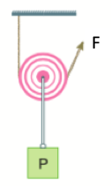
Hareketli Makara
Kendi çevresinde dönerken aynı zamanda yük ile beraber aşağı veya yukarı hareket eden makaralar hareketli makara olarak adlandırılır.
Hareketli makaralar kuvvetin büyüklüğünü değiştirmek amacıyla kullanılır.
Makara ağırlığının ihmal edildiği bir hareketli makara düzeneğinde, taşınan yükün ağırlığının yarısı büyüklüğünde bir kuvvet uygulanarak yük kolaylıkla kaldırılabilir. Yani kuvvetten iki kat kazanç sağlanır.
Yükün kaldırılmak istendiği yüksekliğin iki katı kadar çekilmesi gerekmektedir. Yandaki görselde yükü 1 metre kaldırabilmek için ipin 2 metre çekildiği görülmektedir.
Hareketli makaralarda işten ya da enerjiden kazanç sağlanmadığını söyleyebiliriz.
Kullanılan makaranın ağırlığı uygulanacak kuvvetin büyüklüğünü etkiler.
Hareketli makaralar, hurdalıklarda, inşaatlarda ve fabrikalarda ağır yüklerin taşınmasında kullanılan vinçlerin yapısında bulunur. Çünkü bu makaralarla kuvvetten kazanç sağlanır.
2 metre
1 metre

Slide 6
TEMEL SORU-2
Sabit makarada bulunan P cismi F kuvveti ile dengelenmiştir.
Buna göre;
I. Dengeleyen kuvvet değeri P cisminin ağırlığına eşittir.
II. Yükü 2 m yukarıya çıkarabilmek için F kuvvetinin
bulunduğu ip 1 m aşağıya çekilmelidir.
III. Kuvvetin hareket yönü ile yükün hareket yönü aynıdır.
bilgilerinden hangileri yanlıştır? ( Makara ağırlığı önemsizdir. )
Yalnız I B) I ve II
C) I ve III D) II ve III

Slide 7
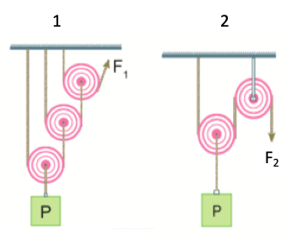
TEMEL SORU-3
Ağırlığı ihmal edilmiş makaralar yardımıyla P cisimleri belirtilen kuvvetler ile dengelenmiştir.
Buna göre;
I. Sistemleri dengeleyen kuvvet değerleri arasında 2 > 1
ilişkisi vardır.
II. Yükleri 2 m yukarıya çıkarabilmek için F kuvvetlerinin bağlı oldukları iplerin çekilme miktarları arasında 2 > 1
ilişkisi vardır.
III. Her iki sistemdeki sabit makara sayısı eşittir.
bilgilerinden hangileri doğrudur? Makara ağırlığı önemsizdir. )
Yalnız I B) I ve II
C) I ve III D) II ve III

Slide 8
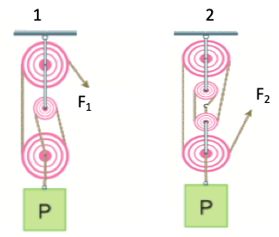
PALANGALAR
Sabit ve hareketli makaralardan oluşan sistemlere palanga adı verilir. Palangalarda makara sayısı ve ipin bağlanış şekline göre kuvvet kazancı değişebilir.
Şekildeki ağırlığı önemsiz makaralar ile oluşturulan
palangalar incelendiğinde;
1.Palanga;
2 sabit ve 1 hareketli makara bulunmaktadır.
Dengeleyen kuvvet değeri P yükünden daha azdır.
Kuvvetin hareket yönü ile yükün hareket yönü zıttır.
2.Palanga;
2 sabit ve 2 hareketli makara bulunmaktadır.
Dengeleyen kuvvet değeri P yükünden daha azdır.
Kuvvetin hareket yönü ile yükün hareket yönü aynıdır.
1.Palanga kuvvet kazancı = 3
2. Palanga kuvvet kazancı = 5
Yükü dengeleyen ip sayısı 3’dür Yani kuvvetten 3 kat kazanç sağlar.
Yükü dengeleyen ip sayısı 5’dir Yani kuvvetten 5 kat kazanç sağlar.

Slide 9
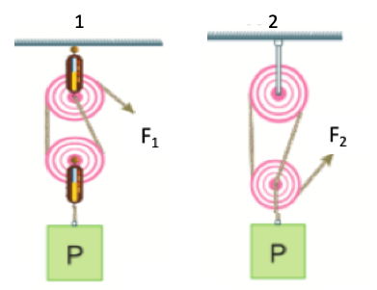
TEMEL SORU-4
Ağırlığı ihmal edilmiş makaralar yardımıyla P cisimleri belirtilen kuvvetler ile dengelenmiştir.
Buna göre;
I. Dengeleyen kuvvet değeri eşittir.
II. Yükü 2 m yukarıya çıkarabilmek için F kuvvetinin
bulunduğu iplerin çekilme miktarları arasında 2 > 1 ilişkisi vardır.
III. Sabit ve hareketli makara sayıları eşittir.
bilgilerinden hangileri yanlıştır? ( Makara ağırlığı önemsizdir. )
Yalnız I B) I ve II
C ) I ve III D) II ve III

Slide 10
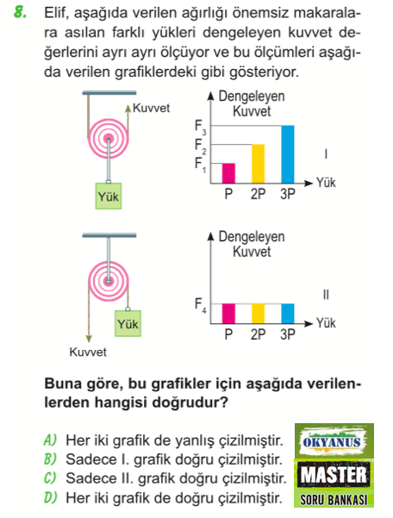
MASTER
SORU

